Slide 1





Slide 2







CÁ CON HỌC CHỮ

Slide 3







bè

Slide 4

bé

Slide 5

bế

Slide 6
Bà bế bé.

Slide 7


Slide 8





Slide 9



Slide 10
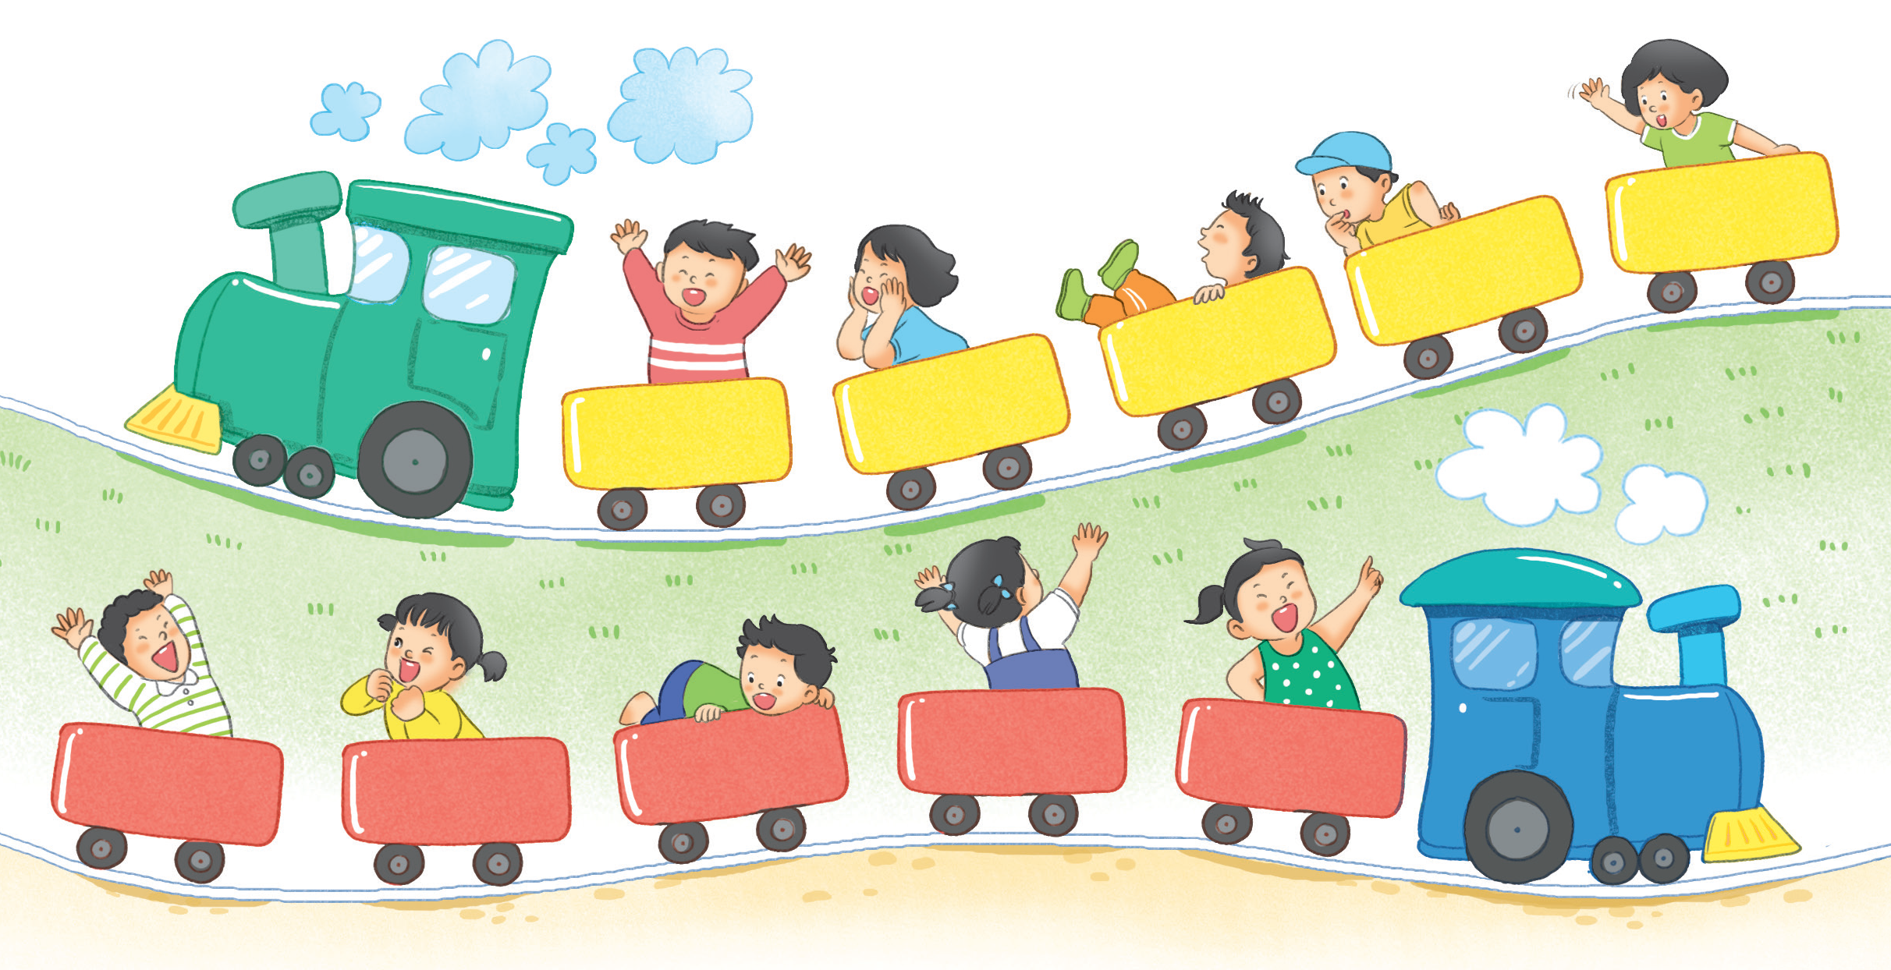
Đọc
1
ê
e
c
a
b
E
Ê
A
B
C

Slide 11

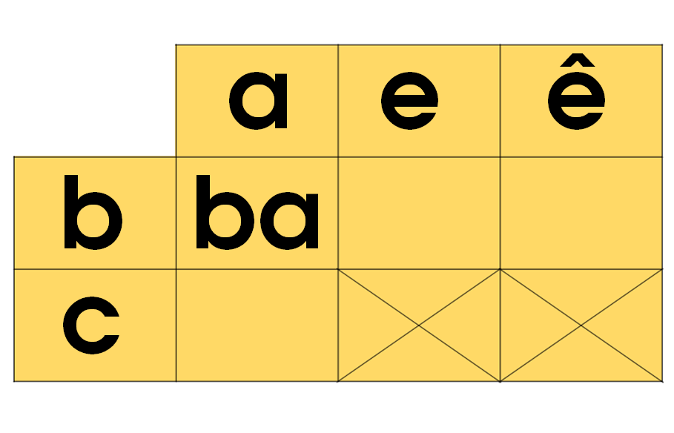




Slide 12
ba bà
be bé
cá bé
bè cá
bế bé
Bà bế bé.

Slide 13

Số 6,7,8,9,10
(Mở video trên hành trang số)

Slide 14
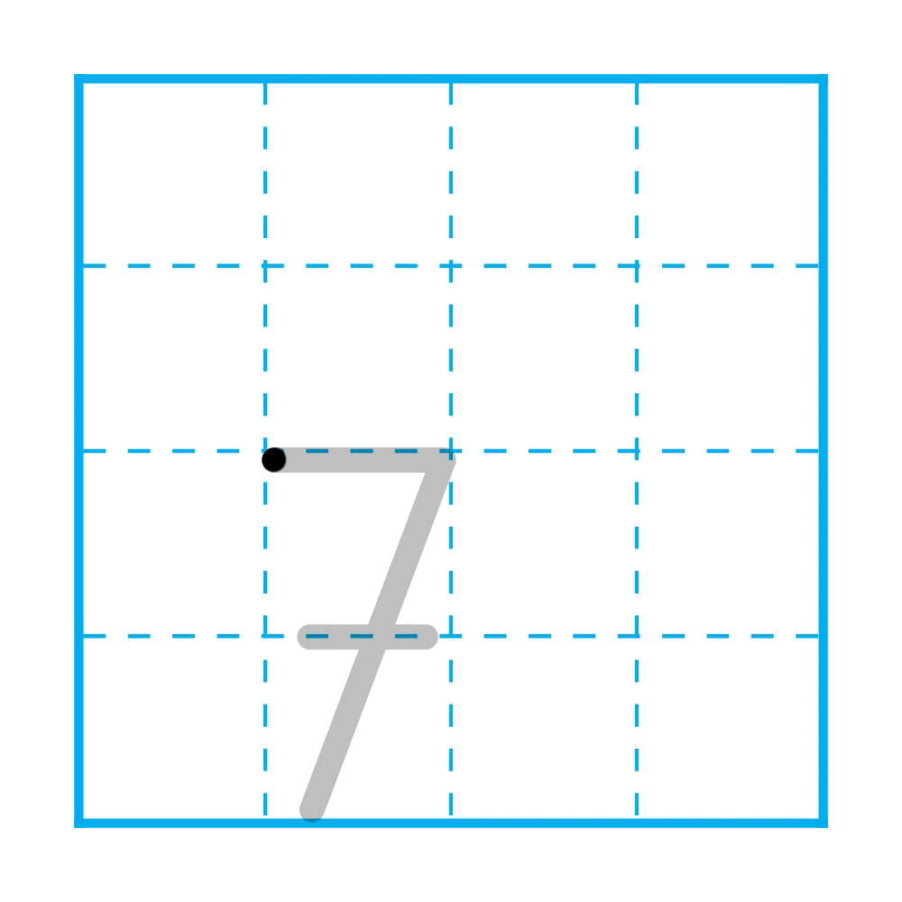

Slide 15
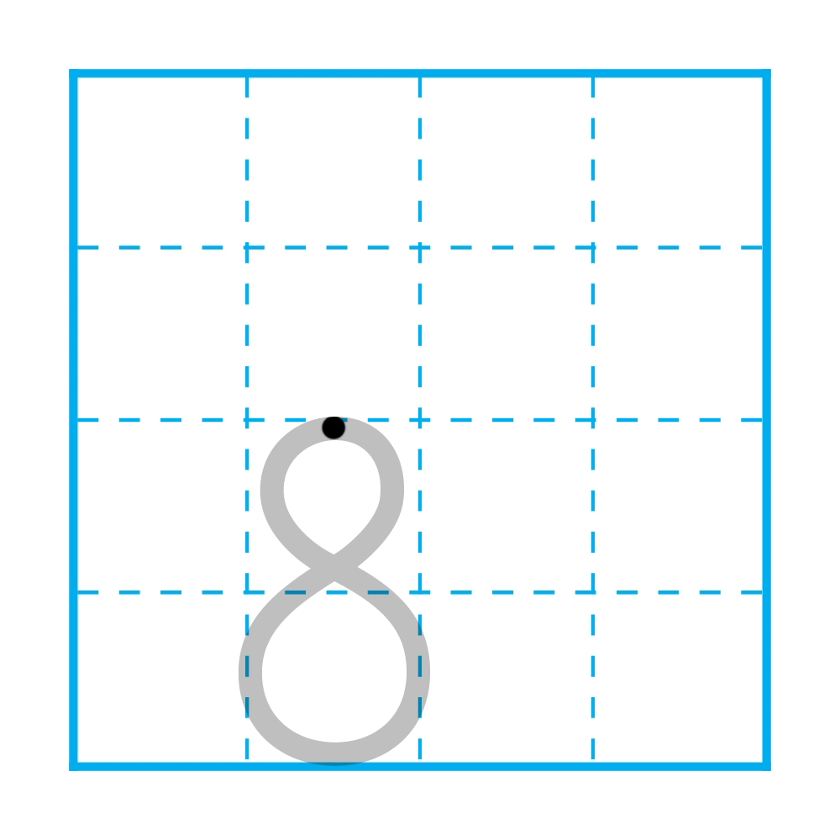

Slide 16
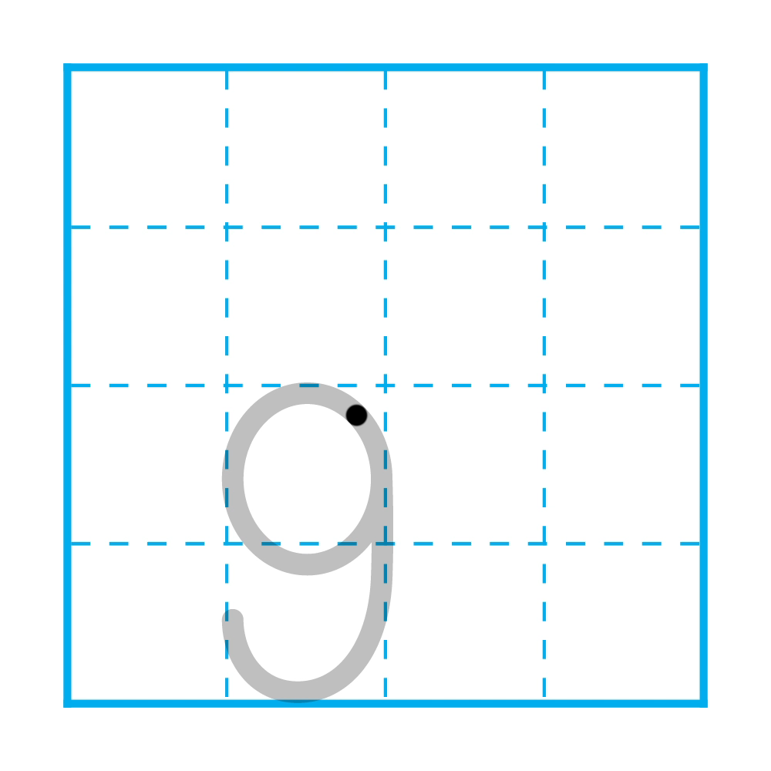

Slide 17
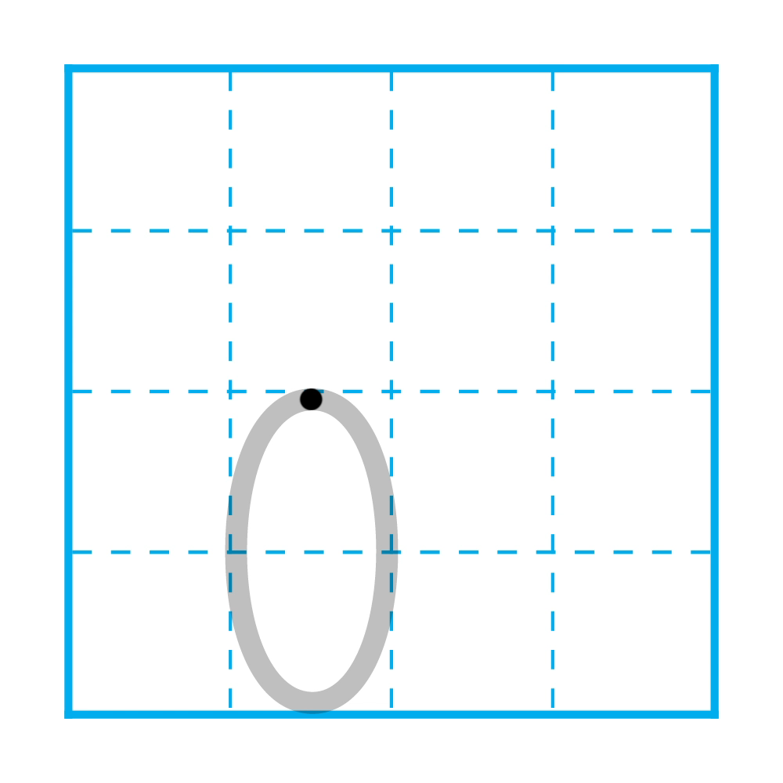

Slide 18

